Slide 1
TERMOS INTEGRANTES
REPETIÇÃO

Slide 2
TERMOS, CONCEITOS, DEFINIÇÕES (TRABALHO INDIVIDUAL)

Slide 3
Que tipo de complemento se encontra na frase:
Os miúdos comeram um gelado.
Ofereceram-lhe uma prenda pelo aniversário.
O Jõao viu-me na loja.
Li um livro em dois dias.
O que é que estás a comer?
Ajudei-a.
Deram-me um caramelo.
Deu-me um brinquedo.
Ele ofereceu-me um CD.
Comprei o livro a um alfarrabista.
Vou comprar a saia à Maria.
OD
OI
OD
OD
OD
OD
OI
OI
OI
OI
OI

Slide 4
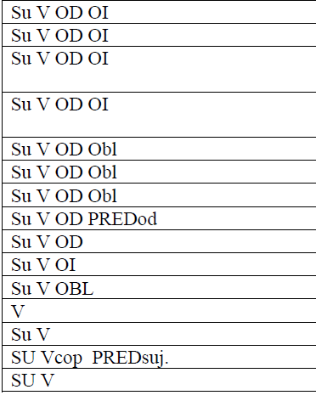
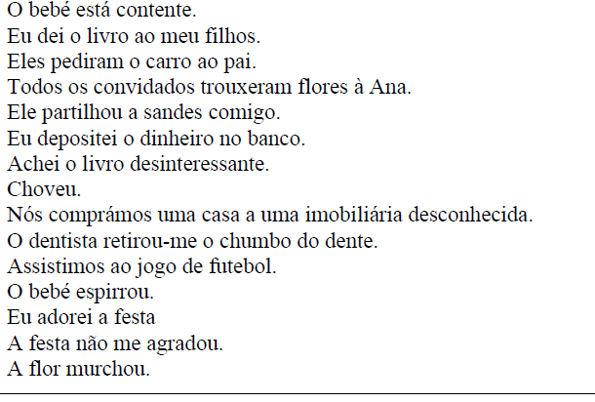
Qual das frases pertence aos equemas?
O João fez o trabalho comigo

Slide 5
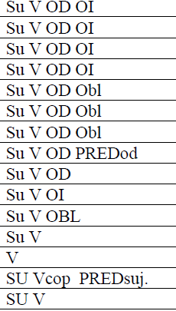
Qual das frases pertence aos equemas?
Eu dei o livro ao meu filhos,
Eles pediram o carro ao pai.
Todos os convidados trouxeram flores à Ana.
Nós comprámos uma casa a uma imobiliária desconhecida.
O Joäo fez o trabalho comigo.
Ele partilhou a sandes comigo.
Eu depositei o dinheiro no banco.
Achei o livro desinteressante.
Eu adorei a festa
A festa não me agradou .
Assistimos ao jogo de futebol.
O bebé espirrou.
Choveu
O bebé está contente.
A flor murchou.

Slide 6
TRADUZA AS SEGUINTES FRASES
Snědl jsem koláč.
Říkám, že nemůžu jít do kina.
Říká, že jsou vyprodány všechny lístky.
Babička změřila doma vnuka.
Lékař zvážil pacienta.
Koho jsi viděl?
Petra nikdy venku nepotkávám.
Milovat bližní.
Chválit Boha.
Comi o bolo.
Digo que não posso ir ao cinema.
Diz estarem esgotados os bilhetes. //Diz que os bilhetes estao esgotados.
A avó mediu o neto.
O Médico pesou o paciente.
A quem / quem viste?
O Pedro nunco (o) encontro na rua. //Ao Pedro, nunca (o) encontro na rua.
Amar aos próximos.
Louvar a Deus. .

Slide 7
IDENTIFIQUE O COMPLEMENTO DIRETO
Comi o bolo.
Digo que não posso ir ao cinema.
Diz estarem esgotados os bilhetes. //Diz que os bilhetes estao esgotados.
A avó mediu o neto.
O Médico pesou o paciente.
A quem / quem viste?
O Pedro nunco (o) encontro na rua. //Ao Pedro, nunca (o) encontro na rua.
Amar aos próximos.
Louvar a Deus.
Žlutě označené jsou jaké předměty?
o bolo.
que não posso ir ao cinema.
estarem esgotados os bilhetes. // que os bilhetes estao esgotados.
o neto.
o paciente.
A quem / quem
O Pedro. //Ao Pedro
aos próximos.
a Deus. .
COMPLEMENTOS DIRETOS PREPOSICIONADOS

Slide 8
TRADUZA:
Napsal jsem Anně.
Daroval jsem Pedrovi dárek.
Zatelefoval jsem jí.
Pomohl jsem mu.
Dal jsem jí knihu.
Zazpíval jí píseň.
Fátima mi řekla, že přijde pozdě na večeři,
Petr mi daroval knihu, kterou napsat o divadle Revue.
Koupil od souseda synovi auto.
Escrevi à Ana.
Ofereci um presente ao Pedro.
Telefonei para ela. Telefonei-lhe.
Ajudei-o
Entreguei/dei/ofereci-lhe um livro.
Cantaram-lhe uma canção.
A Fàtima disse-me que que vinha/viria atrasada ao jantar.
O Pedro ofereceu-me um livro que tinha escrito sobre o Teatro Revista.
COmprou um carro ao vizinho para o filho.

Slide 9
DIGA QUAL É O COMPLEMENTO INDIRETO
Escrevi à Ana.
Ofereci um presente ao Pedro.
Telefonei para ela. Telefonei-lhe.
Ajudei-o
Entreguei/dei/ofereci-lhe um livro.
Cantaram-lhe uma canção.
A Fàtima disse-me que que vinha/viria atrasada ao jantar.
O Pedro ofereceu-me um livro que tinha escrito sobre o Teatro Revista.
COmprou um carro ao vizinho para o filho.
à Ana.
ao Pedro.
para ela..
- o = COMPLEMENTO DIRETO
lhe .
LHE.
que que vinha/viria atrasada ao jantar. COMPLEMENTO DIRETO
-me um livro
ao vizinho para o filho.

Slide 10
TRADUZA E DIGA QUAL É A FUNÇÃO SINTÁTICA DOS TERMOS EM NEGRITO.
Přišel jsem na schůzi.
Zeptal jsem se Anny.
Cheguei à reunião.
Complemento adverbial.
Perguntei à Anna.
Complemento indireto.

Slide 11
TRADUZA E DIGA QUAL É A FUNÇÃO SINTÁTICA DOS TERMOS EM NEGRITO.
Komu jsi poslal peníze?
Koho jsi potkal? (2 možnosti)
A quem mandaste o dinheiro?
Complemento indireto
Quem encontraste?
Complemento direto
A quem encontraste?
Complemento direto preposicionado.

Slide 12
TRADUZA E DIGA QUAL É A FUNÇÃO SINTÁTICA DOS TERMOS EM NEGRITO.
Ona nám zná ty naše manýry.
Na Josého mi nešahej!
Neudělejte mi tam chyby!
Syn mi onemocní vždy, když v září začne škola.
Ela conhece-nos as manias.
Não me toques no José.
Não me façam erros lá.
O filho adoece-me sempre que começam as aulas em Setembro.
nos, me.. É dativo ético (complemento indireto étic)

Slide 13
DECIDA SE OS TERMOS DESTACADOS SÄO OBRIGATÓRIOS (NESTE CASO FALA-SE DE “SELEÇÃO” ) ou FACULTATIVOS
frase
Obrigatório versus facultativo
O João pôs o livro na estante.
O José foi a Paris.
Os pais permitiram-me ir à discoteca.
O Pedro navegou do Alasca para o Japão.
Eu trouxe de Portugal o vinho do Porto.
O meu amigo pintou o quadro para o Joel.
Obrigatório
obrigatório
Obrigatório
Opcional
Opcional
opcional

Slide 14
TRADUZA E SUBLINHE O OBJETO OBLÍQUO
Čj
pt
Myslím na Jana.
Mám rád čaj.
Penso no João. Objeto oblíquo
- no João
Gosto de chá. Objeto oblíquo -
- de chá

Slide 15
O complemento adverbial implica a natureza estática ou dinâmica (de movimento) ?
frase
Perspetiva –estática vs. dinâmica
Estou em Lisboa.
O Hotel Interkontinental é na praça principal
Vamos ao Porto
Passamos pela Itália
perspetiva estática
perspetiva estática
perspetiva dinâmica
perspetiva dinâmica

Slide 16
TRADUZA E DIGA QUE FUNÇÃO SINTÁTICA DESEMPENHAM OS TERMOS SUBLINHADOS
Deska stála 20 euro.
Fotbalový zápas trval hodinu a půl.
Sloup měří dva metry.
Ta zavazadla váží dvacet kilo.
O disco custou 20 euros.
O jogo de futebol durou uma hora e meia.
A coluna mede dois metros.
A bagagem custa vinte kilos.
TRATA-SE DE COMPLEMENTO OBLÍQUO NÃO PREPOSICIONADO

Slide 17
TRADUZA E DIGA QUE FUNÇÃO SINTÁTICA DESEMPENHA O TERMO EM NEGRITO.
Text písně byl složen (as letras da canção) básníkem.
Tradução
As letras da canção foram compostas por um poeta.
Função sintática
Agente da passiva

Slide 18
AGENTE DA PASSIVA – não humano
Která slovesa mohou být převedena do trpného rodu a mít činitele neživého rodu?.
Jakou předložku mají?
Causativos, factícios
(afogar, destruir, queimar… )
de, por, com

Slide 19
TRADUZA
Město bylo zničenou bouří.
Loď byla utopena díky větru.
A cidade foi destruída com a tempestade.
Complemento oblíquo
O barco foi afundado com o vento.
Complemento oblíquo

Slide 20
TRADUZA AS FRASES TRANSITIVAS E TRANSFIRA-AS PARA O COMPLEMENTO NOMINAL.
Navštívit jsme město. - NÁVŠTĚVA MĚSTA
Prodat dům. – PRODEJ DOMU.
Zvýšit plat . ZVÝŠENÍ PLATU
1.Visitar a cidade
visita à cidade
(návštěva města)
2.Vender a casa
.
venda da casa
(prodej domu)
3. Aumentar o salário.
aumento do salário
(zvýšení platu)

Slide 21
Complemento verbal - nominal
Complemento verbal
Complemento nominal
Vender a casa
Comprar o carro
Traduzir o livro
Queimar o papel
Visitar a cidade
Pintar um quadro
Entrevistar o presidente
A venda DA casa
A compra do carro
A tradução do livro
A queima do papel
A visita à cidade
A pintura de um quadro
A entrevista ao presidente

Slide 22
TRADUZA E DECIDA SE OS TERMOS DESTACADOS SÃO SELECIONADOS (OBRIGATÓRIOS) OU FACULTATAIVOS
ČJ -PT
OBRIGATÓRIO OU FACULTATIVO
1. Mé děti se chovaly na oslavě dobře.
Os meus filhos portaram-se bem na festa
2. Maso smrdí.
A carne cheira mal. (CHEIRAR MAL vs CHEIRAR BEM)
3. Cítím se jakž takž.
Sinto-me assim assim.
OBRIGATÓRIO
OBRIGATÓRIO
OBRIGATÓRIO

